Slide 1
МБДОУ д/с № 5 «Родничок» комбинированного вида с. Сарыг-Сеп
Краткосрочный проект в средней группе
«Аккуратные ребята»
Воспитатель: Кундуу Б.Р.

Slide 2
Тип проекта – информационный, познавательный, практико-ориентировочный
Вид проекта - краткосрочный
Сроки реализации проекта: 1 неделя
Участники проекта: воспитанники средней группы, родители, педагоги.

Slide 3
Актуальность:
Нет задачи важнее, чем вырастить здорового человека. Необходимо с малых лет приобщать ребенка в семейном и общественном воспитании к личной гигиене, формировать у малышей навыки охраны личного здоровья и бережного отношения к здоровью окружающих.
Известно, что здоровье человека закладывается в детстве. Организм ребенка очень пластичен, он гораздо чувствительнее к воздействиям внешней среды, чем организм взрослого. И от того, каковы эти воздействия — благоприятные или нет, зависит, как сложится его здоровье.

Slide 4
Цель:
Сохранение и укрепления здоровья детей через формирование культурно-гигиенических навыков,
Дать понятие о вреде грязных рук, о микробах и для чего используют мыло, о его видах и полезных свойствах.
Познакомить воспитанников со свойствами мыла, совершенствовать представления воспитанников о значении гигиенических процедур (мытье рук, развивать умение самостоятельно замечать необходимость мытья рук, Прививать потребность вести здоровый образ жизни, воспитывать привычку следить за своим внешним видом, мыть руки с мылом перед едой, после туалета, по мере загрязнения.
Для родителей: помочь детям узнать о назначении и свойствах мыла, о важности соблюдения гигиенических процедур, найти информацию по данной теме, принести фотографии, как дети моют руки дома, организовать работу по решению данной проблемы.

Slide 5
Задачи:
Воспитывать у детей желание выглядеть чистыми, опрятными, аккуратными.
Закрепить представления о правилах личной гигиены.
Формировать у детей: умения самостоятельно обслуживать себя (во время раздевания, одевания, умывания, еды); навык пользования индивидуальными предметами (носовым платком, салфеткой, полотенцем, расчёской).
Формировать правила поведения за столом.
Познакомить детей с литературными произведениями: К. Чуковский «Мойдодыр», А. Барто «Девочка чумазая» и др., фольклорными произведениями про умывание, причесывание, подготовку к обеду, обед.
Развивать умение читать наизусть потешки и небольшие авторские стихотворения; развивать речь, память, внимание.
Укрепить связи между детским садом и семьёй в вопросах формирования у детей культурно гигиенических навыков.

Slide 6
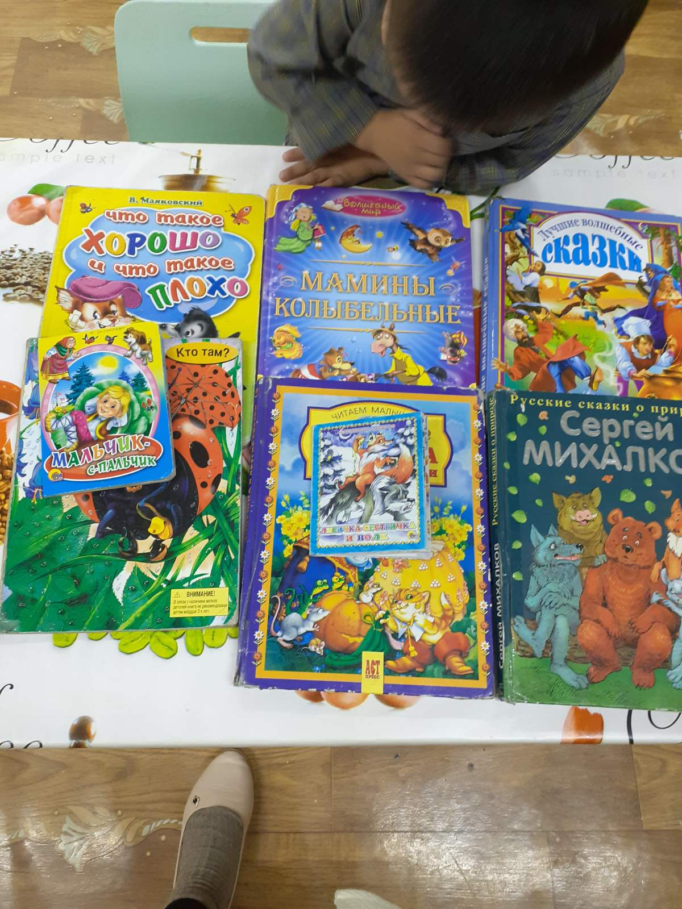
I этап-подготовительный

Slide 7
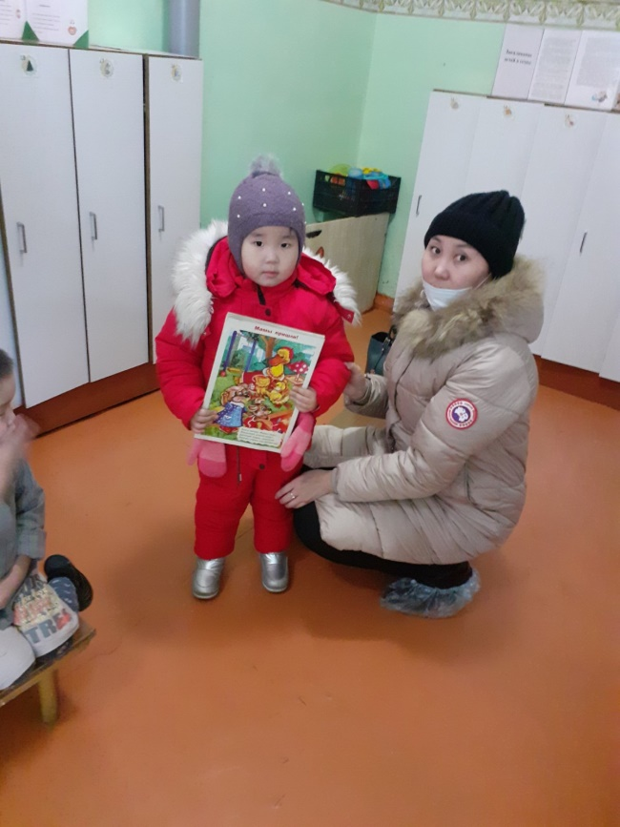
Папка-передвижка «Культурно-гигиенические навыки детей»

Slide 8
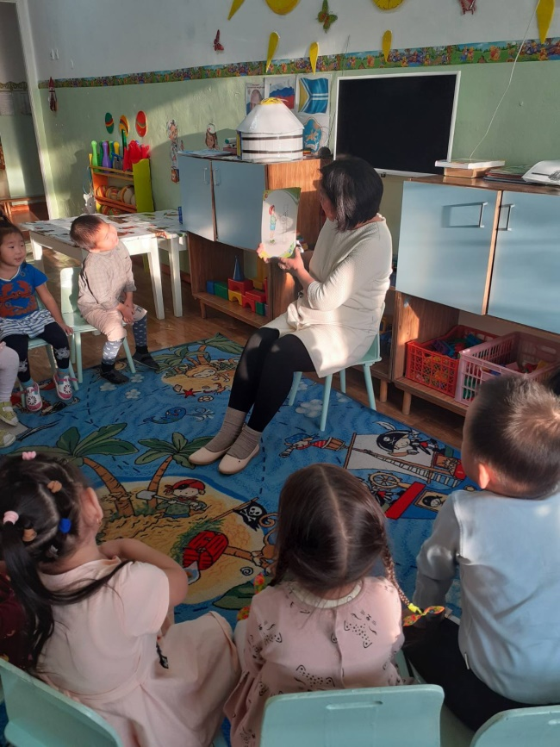
II этап-практический
Беседа «Почему руки должны быть чистыми»

Slide 9
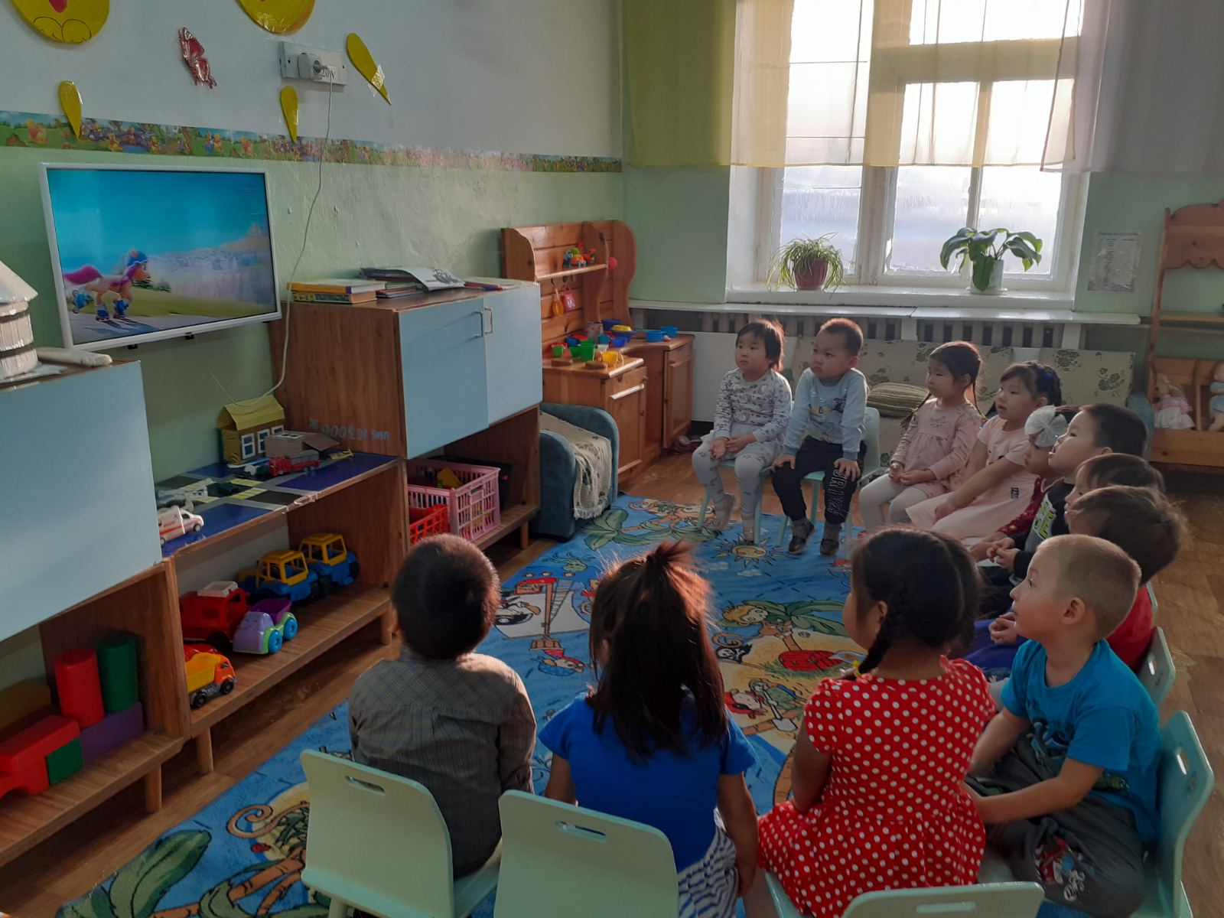
Просмотр мультипликационного фильма «Азбука здоровья – рук

Slide 10
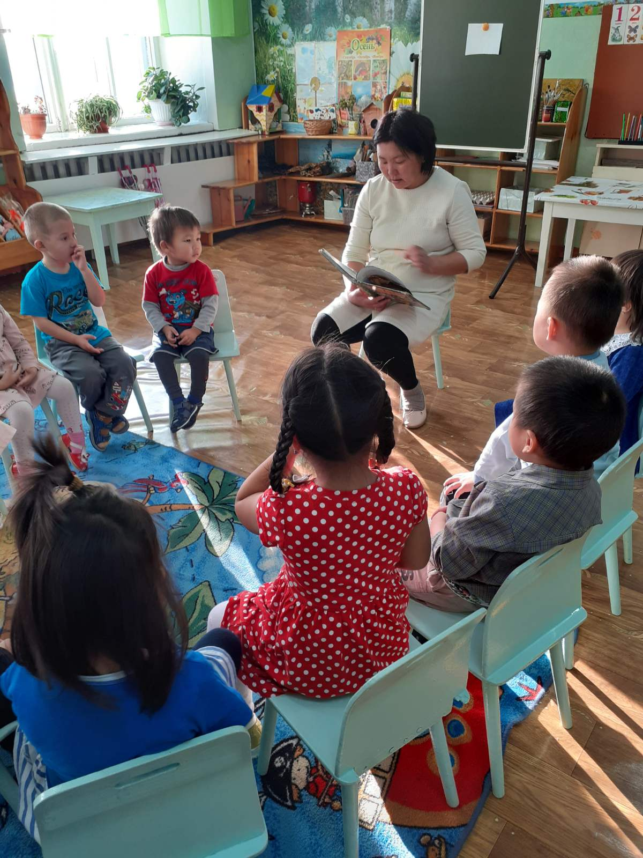
Чтение художественной литературы

Slide 11
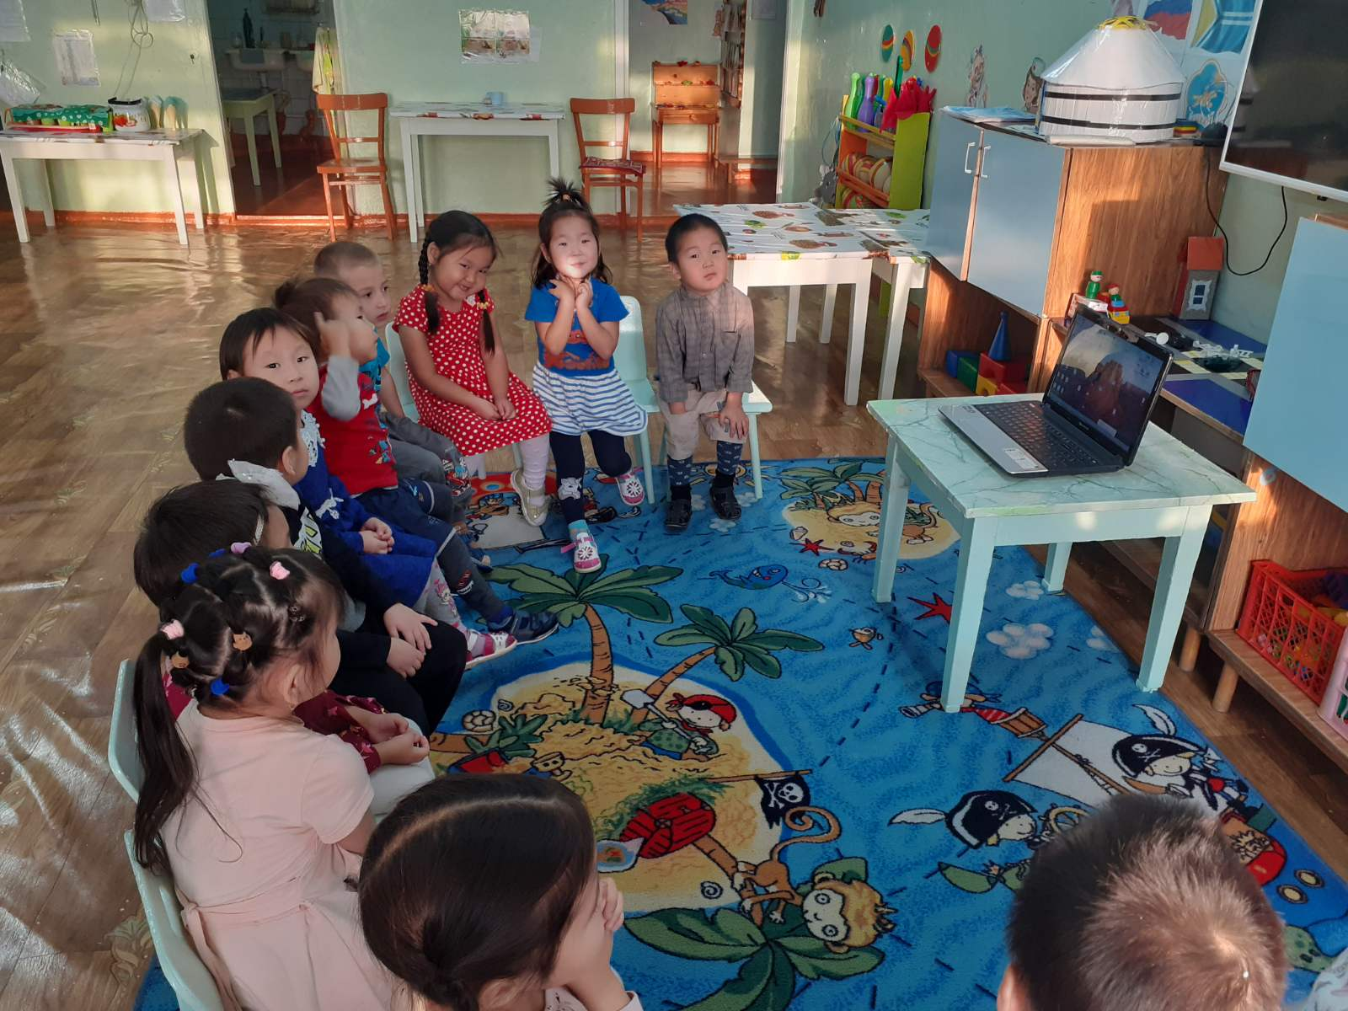
Просмотр презентации «Какие они – микробы?»

Slide 12
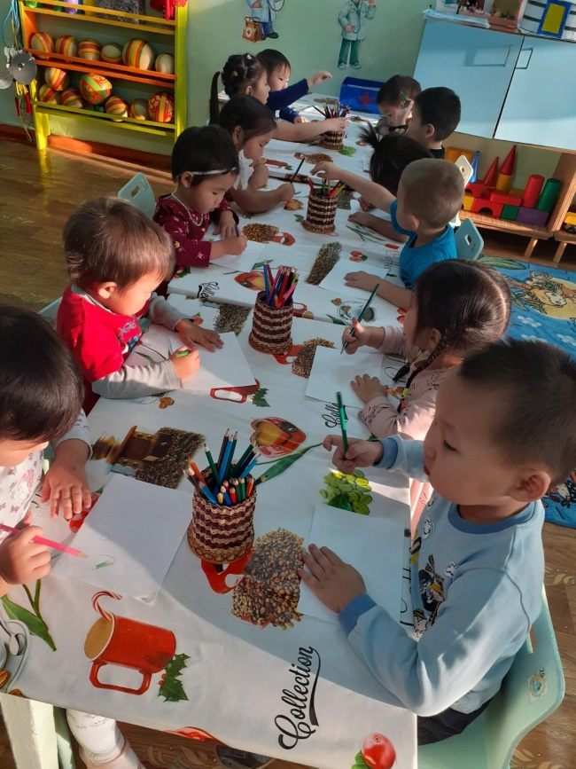
Рисование «Микробы»

Slide 13
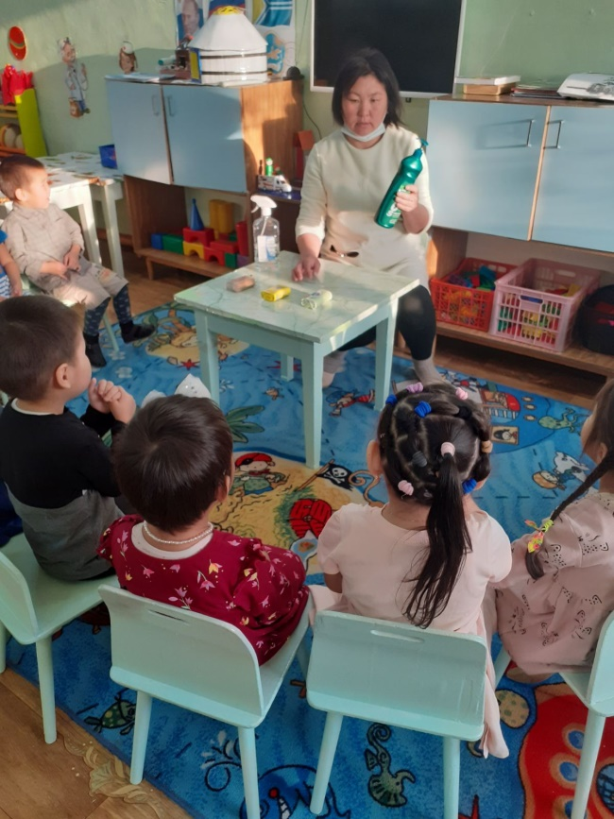
Рассматривание, разучивание стихотворения о мыле

Slide 14
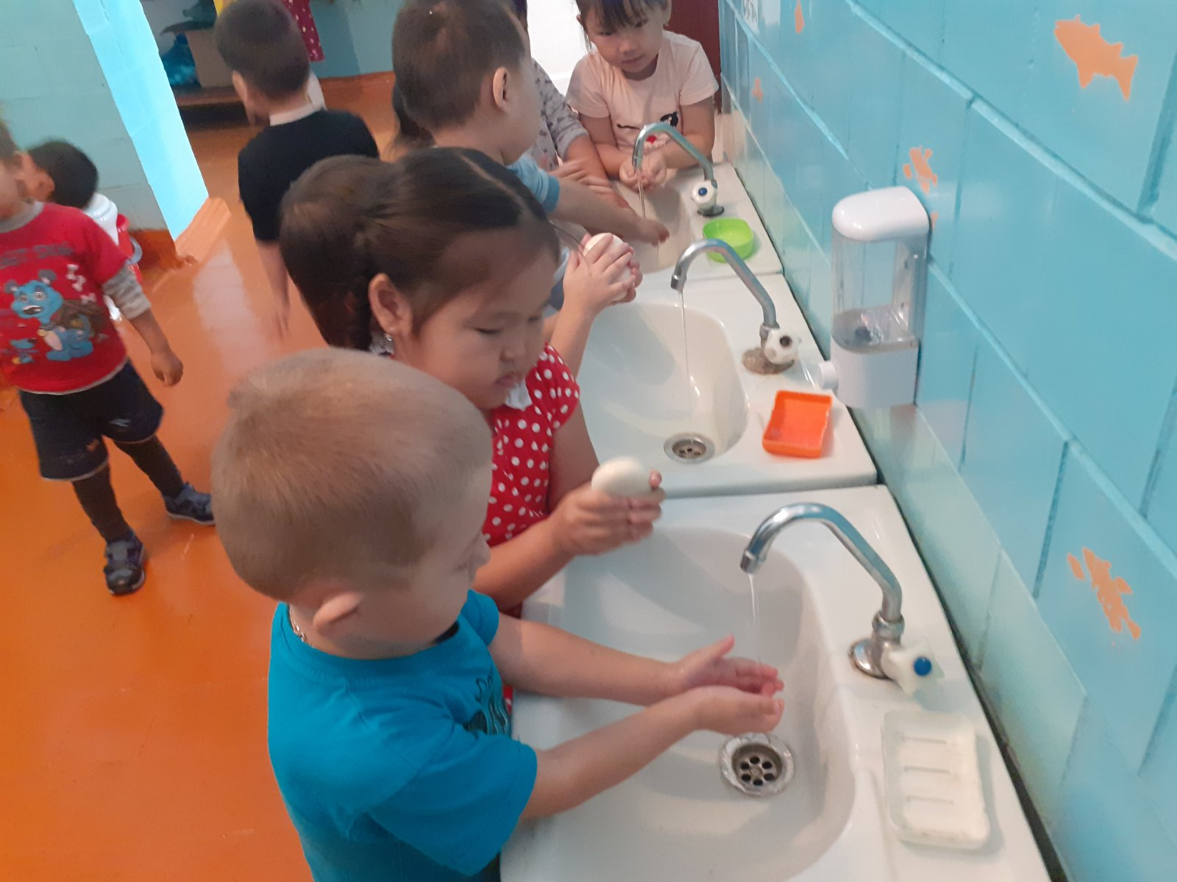
Умываемся сами!

Slide 15
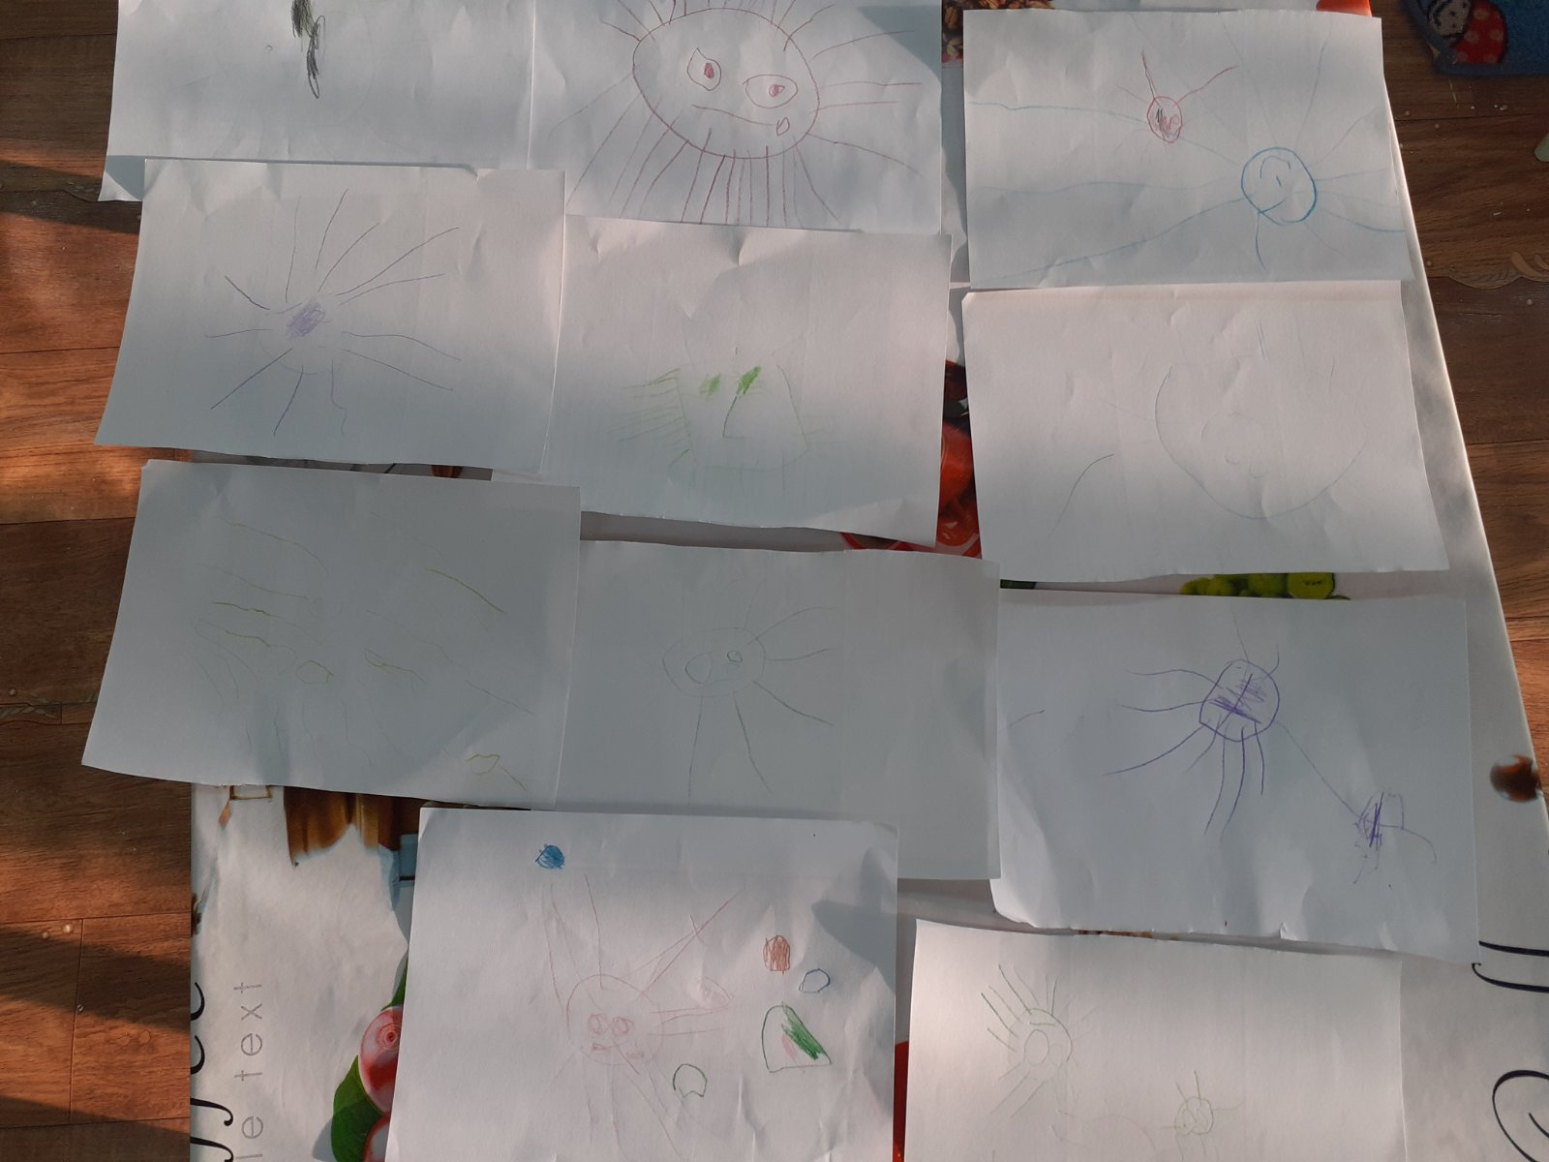
III этап-заключительный
Выставка рисунков

Slide 16
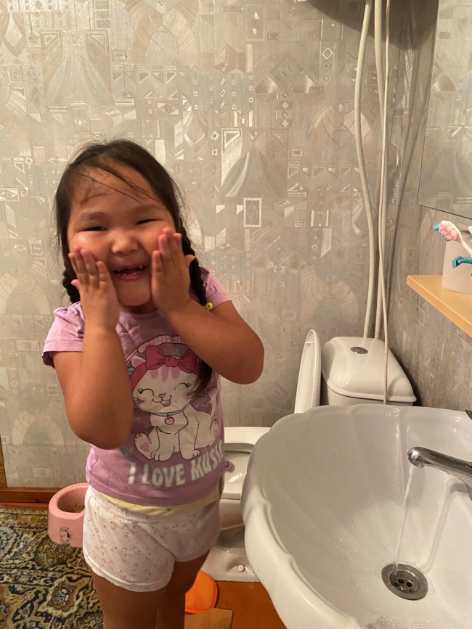
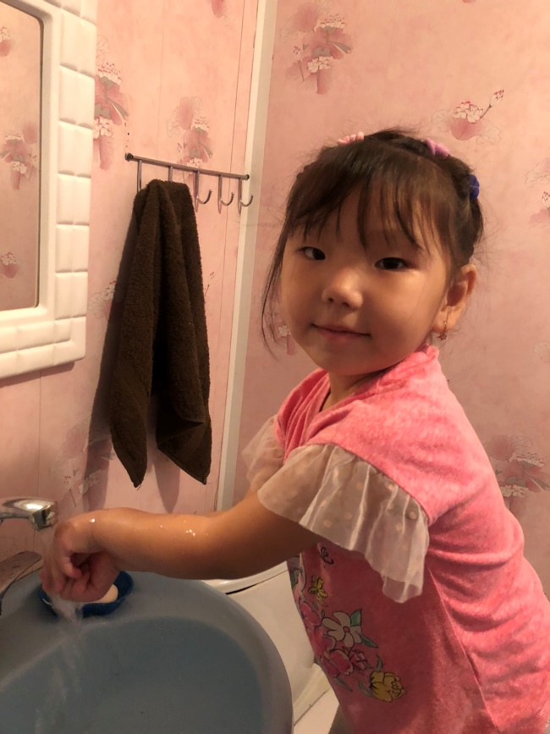
Домашнее задание
«Как я умываюсь дома»

Slide 17
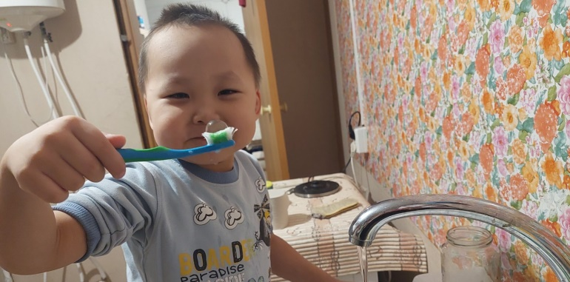
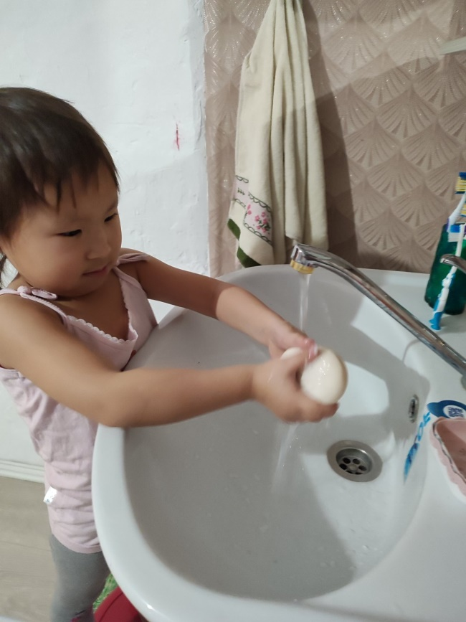

Slide 18
Спасибо за внимание!

